Slide 1


企业电子商务网站的设计与实现
指导老师：徐苏 答辩人：谢宝发
信息工程学院 计算机科学与技术卓越141班

Slide 2
目 录
1、选题背景及意义
2、实现思路及过程
3、效果展示
4、论文总结

Slide 3
选题背景及意义

Slide 4
选题背景
随着互联网的普及，传统的线下营销方式已经无法满足企业的需求，因为它有很大的局限性：
容易增加大量成本，导致产品的附加成本上升，失去价格优势 。
传统方式的营销范围过于窄小。
无法准确评估传统媒方式的营销效果。
以互联网为载体的线上营销方式则避免了上述缺点，能够快速有效地提高企业的知名度。
在诸多的线上营销方式中，对于一家制造类企业来说，最好的选择就是建立自家的宣传性电子商务网站。

Slide 5
选题意义
以电商网站为载体的互联网形象不仅是企业形象的一个重要部分，而且将因为互联网经济的迅猛发展成为向消费者展示自身的重要窗口。
借助互联网树立良好的企业形象，提高企业知名度，能够增强企业的竞争力，而企业网站是目前进行互联网宣传的最快捷方式。
企业网站可以弥补传统商业宣传模式的不足，例如可以节约大量印发宣传手册、海报、广告的成本，这将以最全面、最快捷、最经济且最有效的方式将信息传递给客户，而更加重要的是，客户可以根据自己的需要来访问网站，这使网站具有极强的针对性，因此可以得到最有价值的客户反馈以便企业对自身战略进行调整。
因为企业及其产品的曝光率得以提高，所以企业的产品被采购的机率也就极大地增加了。

Slide 6
实现的思路与过程

Slide 7
实现流程图
需求分析
数据库设计
系统架构设计
编码实现

Slide 8
需求分析—角色分析
基于课题的界面和功能要求，在进行了详尽的分析之后，我将系统的角色分为游客和管理员，游客只能做一些基本操作,管理员则拥有修改各种信息的权限

Slide 9
需求分析—角色分析
顶级用例图

Slide 10
需求分析—角色分析
游客用例图

Slide 11
需求分析—角色分析
管理员用例图

Slide 12
需求分析—功能模块分析
根据角色分析可知，该系统拥有前台和后台两个功能模块，游客只能访问前台模块，而管理员则可以登录到后台管理模块进行操作

Slide 13
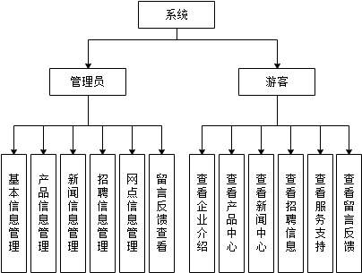
需求分析—功能模块分析
功能模块结构图

Slide 14




需求分析--技术选型
开发语言：Java
IDE：myeclipse10.7
数据库：mysql5.6
开发框架：Struts2、Hibernate、Spring
服务器：Tomcat7
其他技术：CSS、HTML、JSP

Slide 15
数据库设计
基于前面的需求分析，我设计出了系统的实体，并据此绘制出系统E-R图以及实体的E-R图

Slide 16
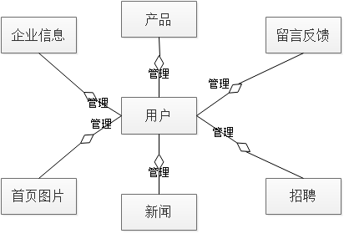
数据库设计
系统E-R图

Slide 17
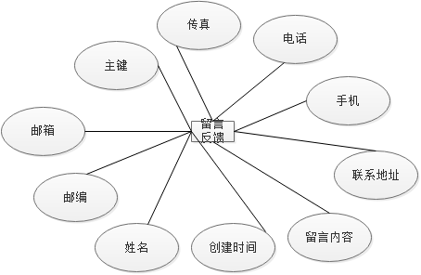
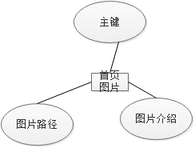
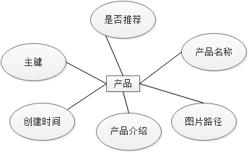
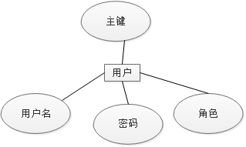
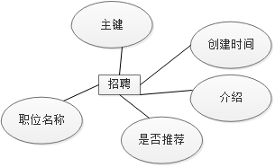
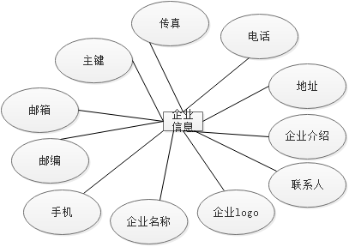
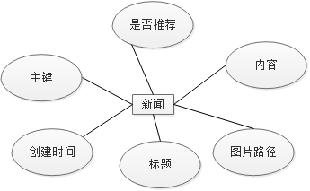
数据库设计
实体E-R图

Slide 18
数据库设计
接下来是设计表结构，并编写SQL语句建表

Slide 19
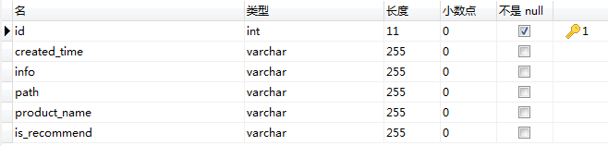
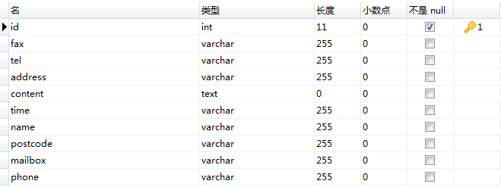
数据库设计
表结构图

Slide 20
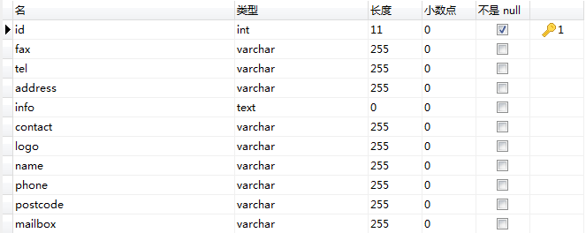

数据库设计
表结构图

Slide 21
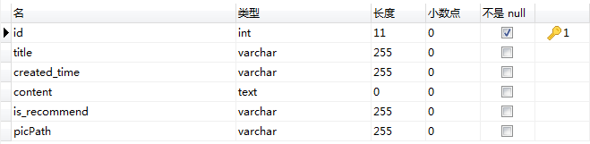
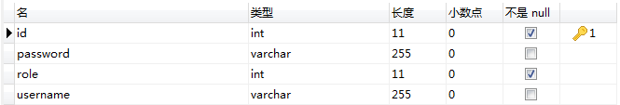
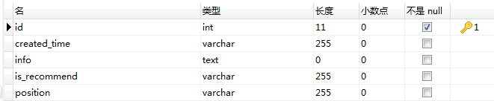
数据库设计
表结构图

Slide 22
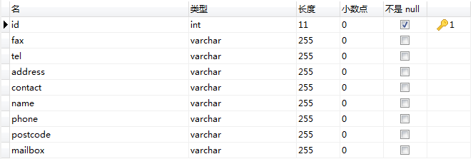
数据库设计
表结构图

Slide 23
系统架构设计
系统应用框架
本系统采用基于SSH框架的B/S四层框架模型：数据层、数据访问层、表示层、业务逻辑层。
数据层：通过MySQL5.6实现。
数据访问层：简称DAO层，通过Hibernate框架实现。
数据层：通过Spring框架实现。
表示层：通过Struts 2框架实现，Struts2框架实现了MVC模型中的视图部分和控制部分。

Slide 24
系统架构设计
系统应用框架—逻辑视图

Slide 25
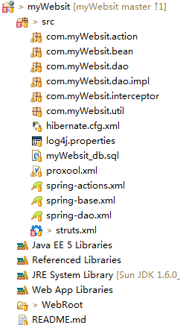
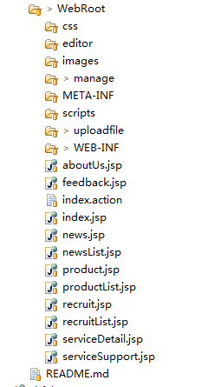
系统架构设计
系统应用框架—物理视图

Slide 26
编码实现
创建项目及所需包、类、接口
引入所需的JAR包
添加并配置好相关配置文件
创建相关JSP页面
根据功能实现相关类方法
测试

Slide 27
效果展示

Slide 28
论文总结

Slide 29
优势与不足
方案优势
不足之处
本次设计实现的“企业电子商务网站”，基本上可以满足企业展示自身、宣传品牌的功能。这个系统的优点在于：
界面简洁美观，用户浏览器将可以很快地了解到想要的信息。
功能简单实用，不追求复杂的功能，只求可以满足用户最重要的需求。
后台管理十分简便，易于管理员进行各种操作。
因为本人能力原因及时间有限，目前本系统尚存在如下问题
在界面效果方面还是不够吸引眼球。
未做到移动设备自适应显示，只适合在桌面端访问。
未实现前后端分离

Slide 30
改进措施
01
加入更多的JS以及CSS效果，使得页面效果更加出众，用户的交互过程更加生动有趣，同时可以更好地进行信息的传达
02
增加移动设备支持
03
将SSH框架更新为SpringBoot+Spring+SpringMVC+Mybatis，同时前后端交互由JSP替换为ajax，真正做到前后端解耦

Slide 31
致谢

Slide 32
致 谢
本课题在一开始的选题以及到后面的实现过程中，都得到了徐苏老师的细心指导和帮助。在撰写论文的每一个阶段，徐苏老师都会极为耐心地检查并给我提出改进意见，可以说本论文的顺利完成离不开徐苏老师耐心指导。在此请允许我向徐苏老师致以诚挚的谢意。
最后，衷心地感谢能够在百忙之中抽出时间对我的论文进行评审的各位专家、教授！

Slide 33
感谢各位专家耐心聆听
指导老师：徐苏 答辩人：谢宝发

